Slide 1









TRƯỜNG TIỂU HỌC GIA THỤY
CHÀO MỪNG CÁC EM HỌC SINH
SÁCH CÁNH DIỀU
LỚP 3
Giáo viên thực hiện: Trịnh Thị Thanh Dung

Slide 2



Slide 3

Khởi Động
Hãy nêu các hàng phím em sử dụng để gõ tên em bằng Tiếng Việt có dấu

Slide 4


Bài 1: Thông tin và quyết định.

Slide 5
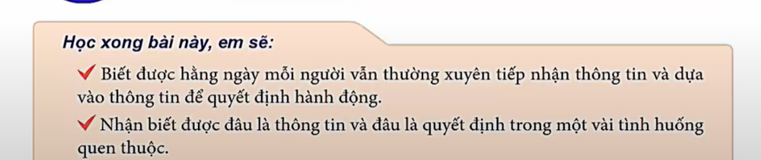

Slide 6
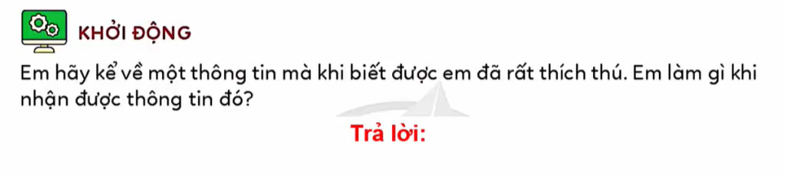

Slide 7
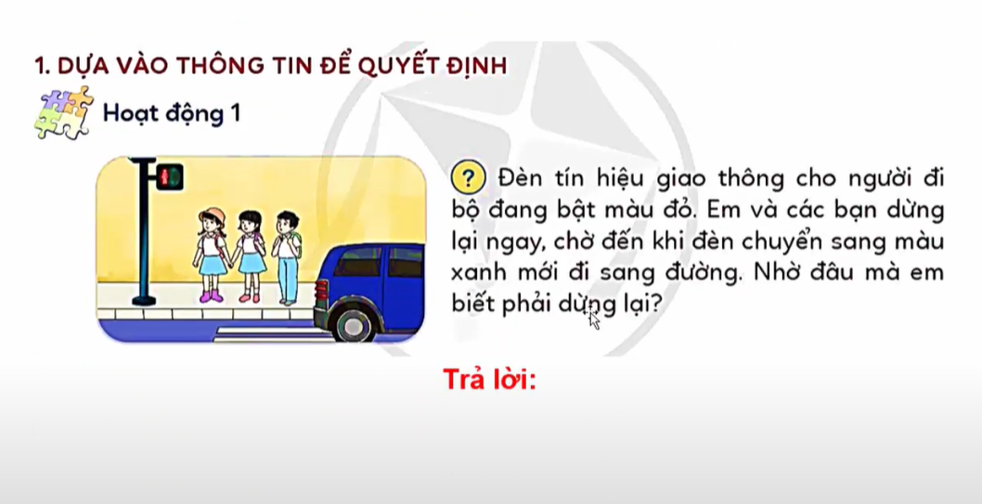

Slide 8
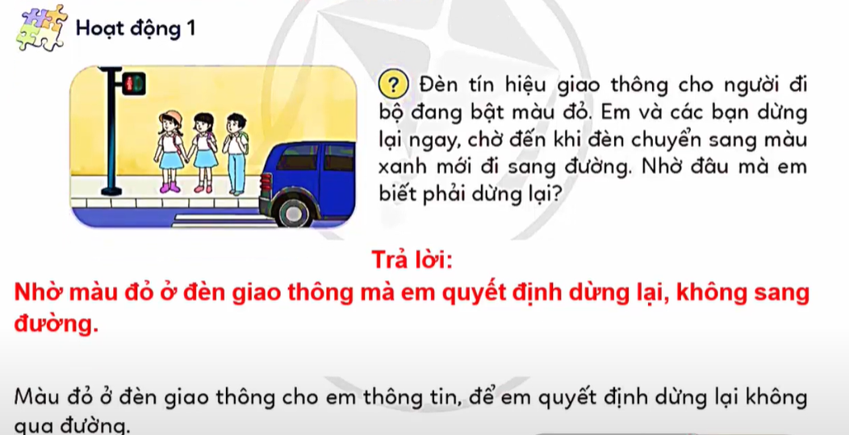

Slide 9
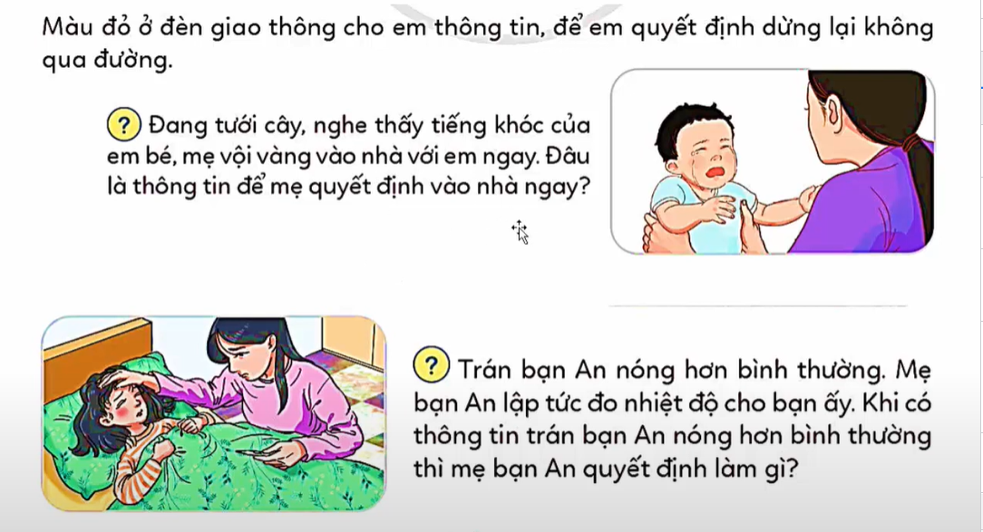

Slide 10
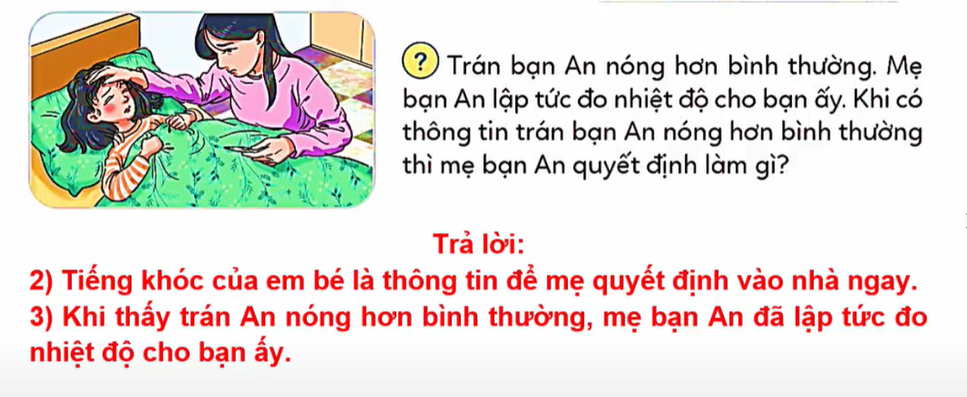

Slide 11
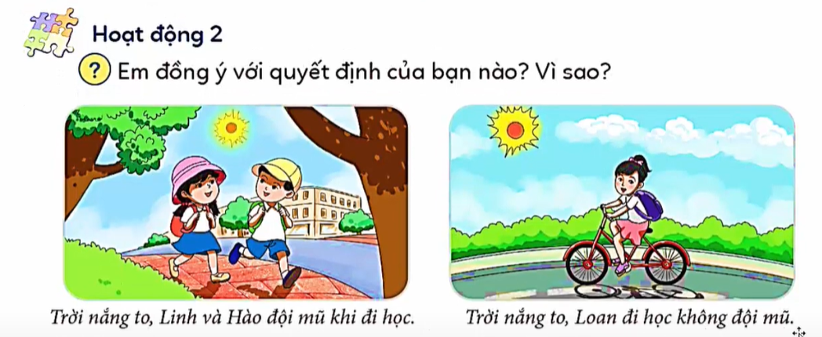

Slide 12
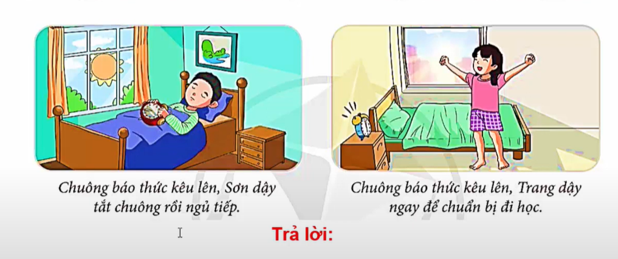

Slide 13
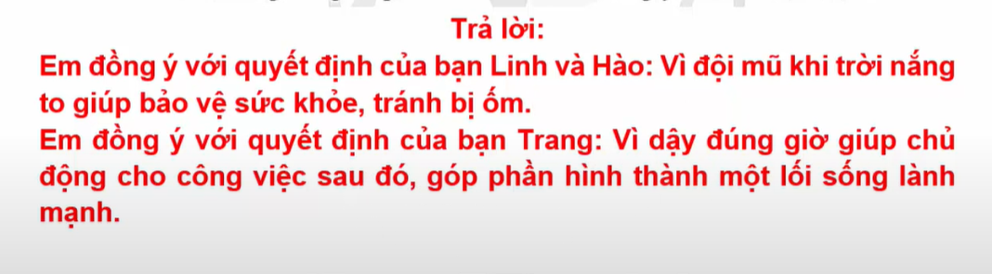

Slide 14
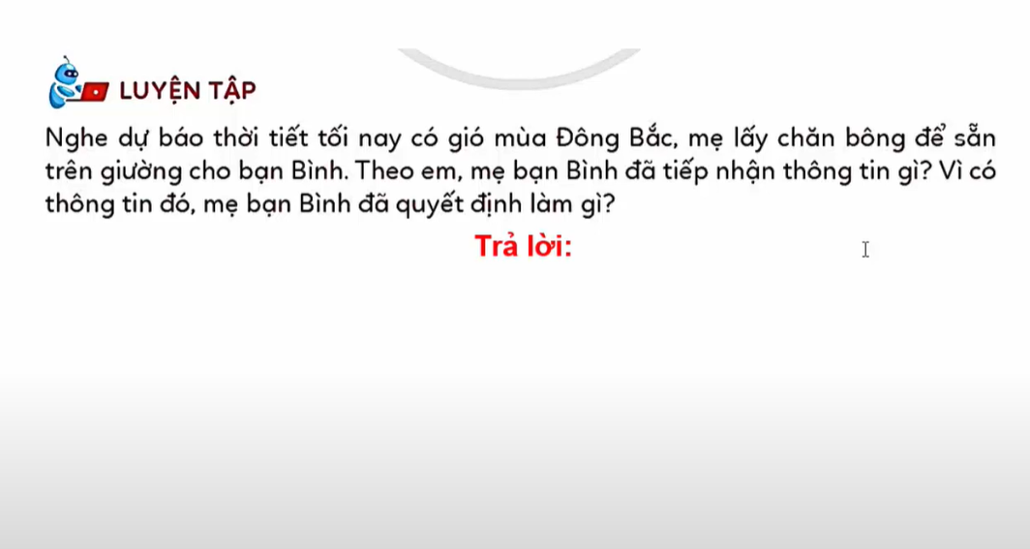

Slide 15
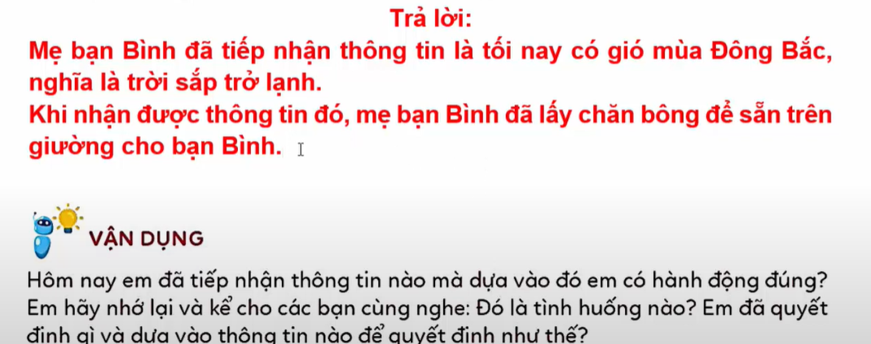

Slide 16
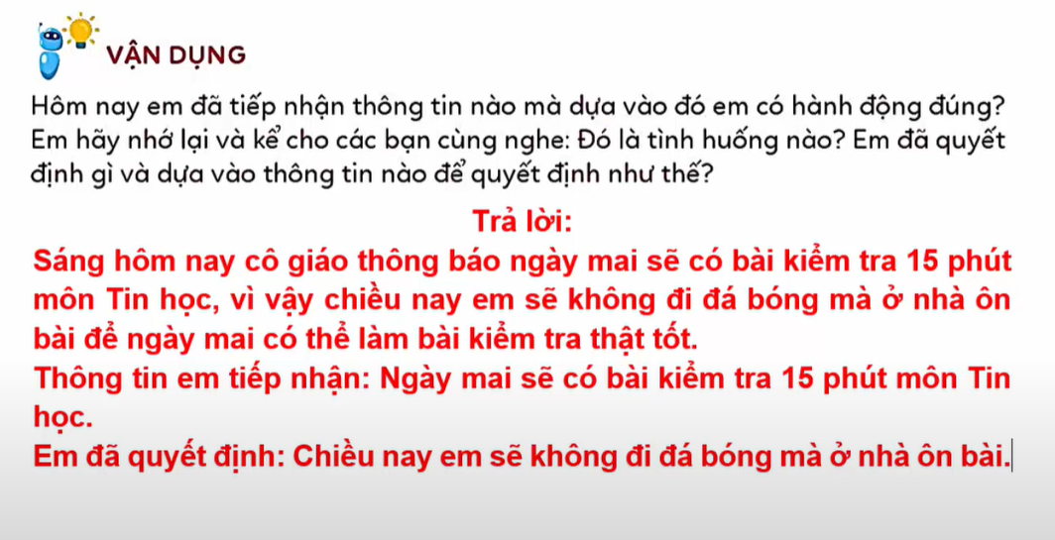

Slide 17
